Slide 1



თერაპიის დაგეგმვა მატრადის გამოყენებით
ლევან კანკაძე
(04/04/2025)
FR-22-8306

Slide 2
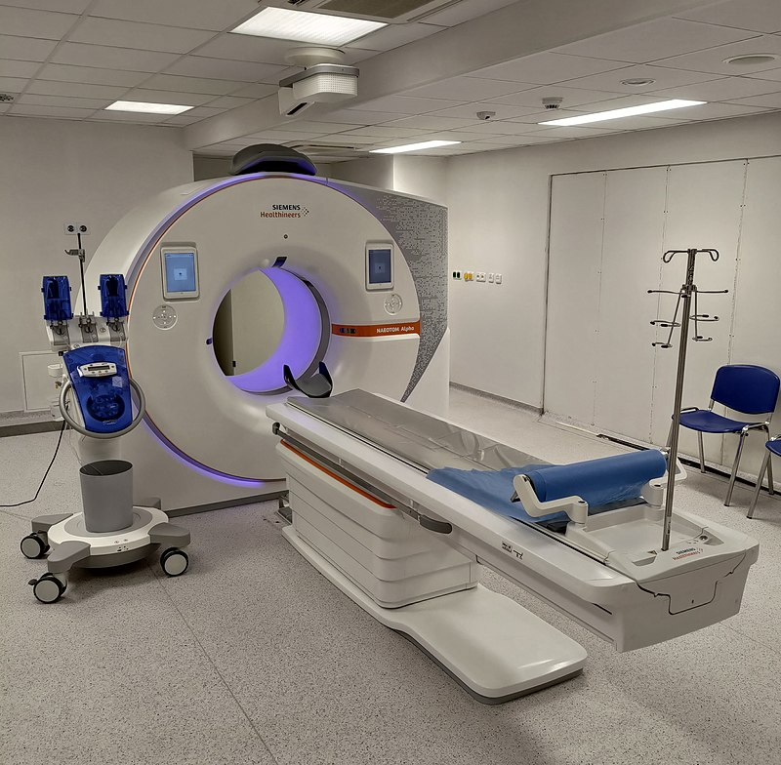
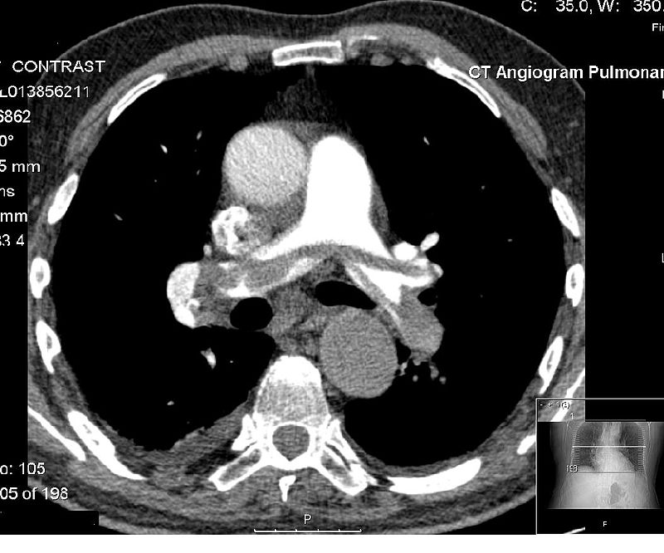
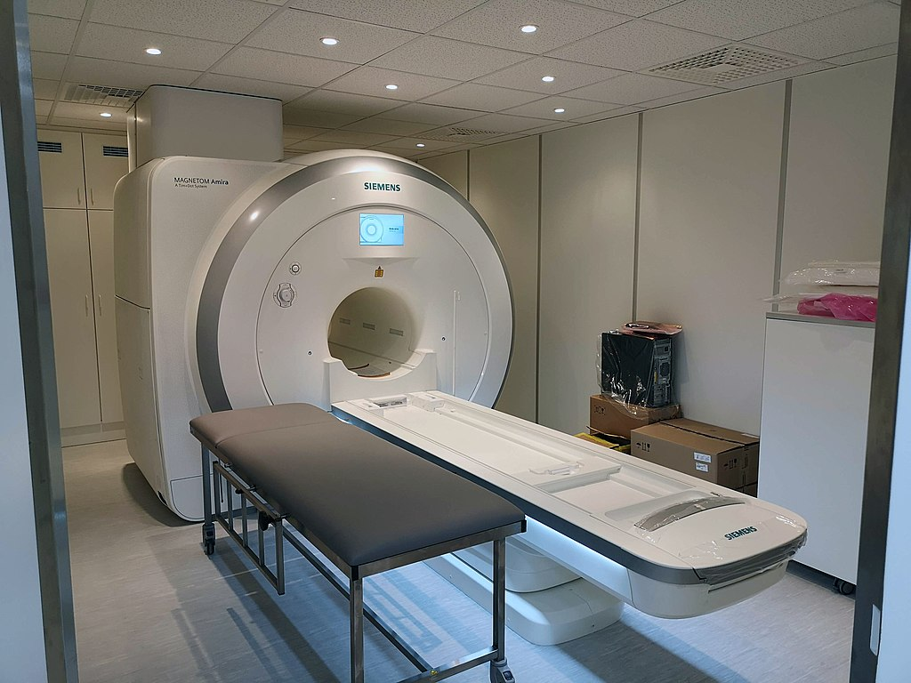
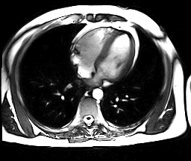
კომპიუტერული ტომოგრაფია
https://en.wikipedia.org/wiki/CT_scan
მაგნიტურ რეზონანსული ტომოგრაფია
https://en.wikipedia.org/wiki/Magnetic_resonance_imaging

Slide 3
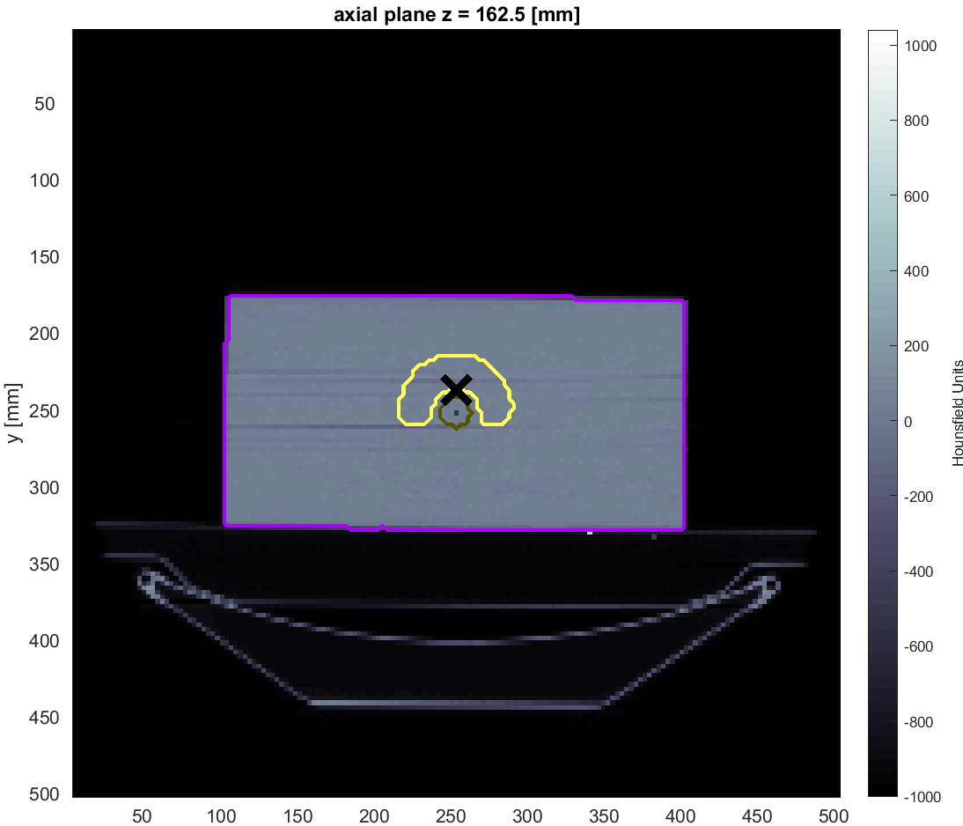
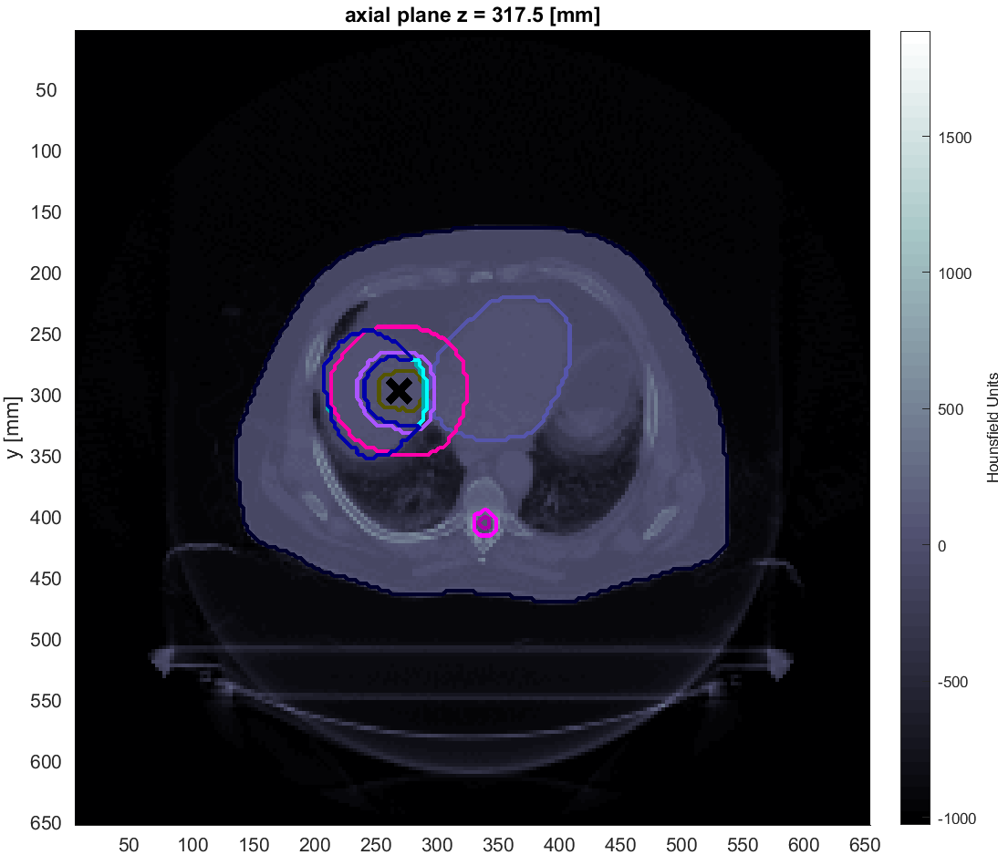
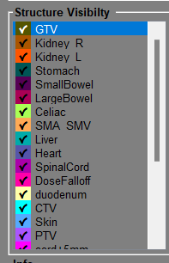
მკურნალობის დაგეგმვა

Slide 4
სხვადასხვა ველების ენერგიის კარგვა ნივთიერებაში
ფოტონების ნაკადი ძირითად ენერგიას კარგავს ქსოვილების დასაწყისშივე.
პროტონების ენერგიის დანაკარგი კი იზრდება სიჩქარის შემცირებისას, და გარკვეულ სიღრმეზე გამოყოფს უმეტესს ენერგიას.
ნახშირბადის შემთხვევაში ენერგიის გამოყოფა უფრო მკვეთრად მთავრდება, თუმცა გვაქვს მცირე „კუდი“
ეს გამოყოფილი ენერგია კი შეიძლება გამოყენებული იქნას არაჯანსაღი ქსოვილების გასანადგურებლად.

Slide 5
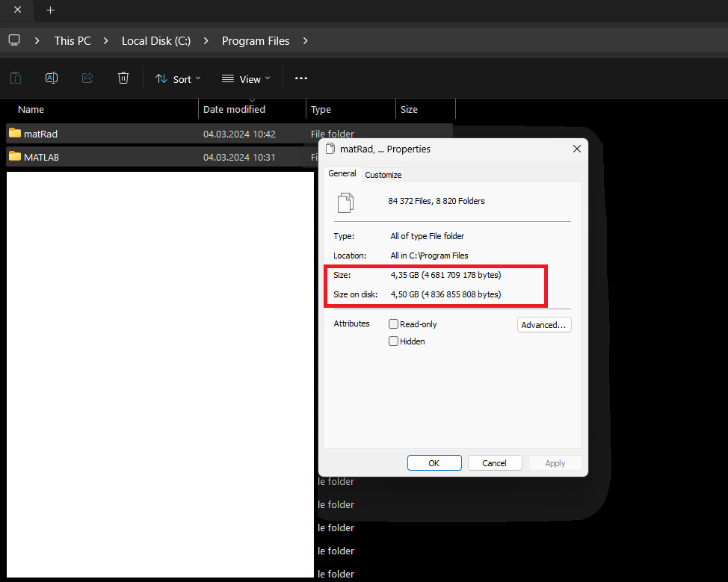
აუცილებელია დოზების სწორი შერჩევა, მაქსიმალურად დაცვა ჯანმრთელი ორგანოებისა და ქსოვილებისა. ამისთვის შეიძლება გამოვიყენოთ ღია კოდის უფასო პროგრამა
https://e0404.github.io/matRad/
https://github.com/e0404/matRad/releases/tag/v2.10.1
გადავიდეთ ოპტიმიზაციაზე

Slide 6
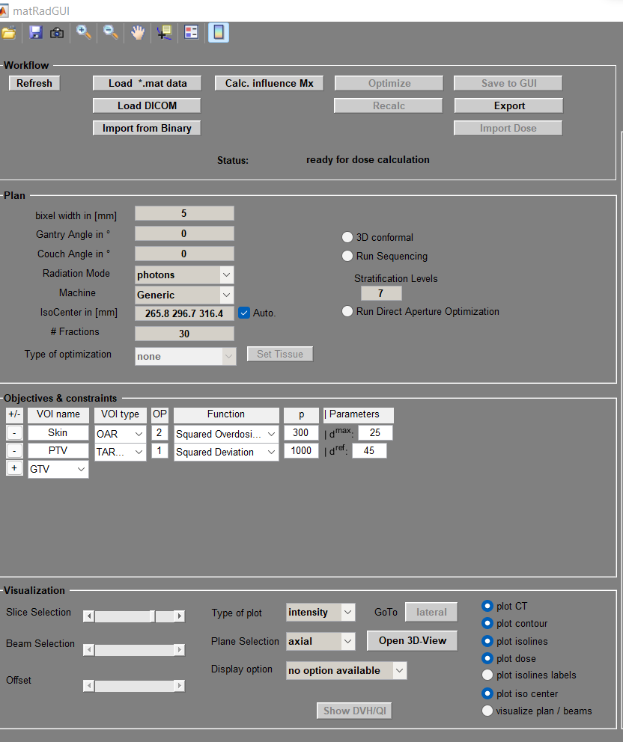
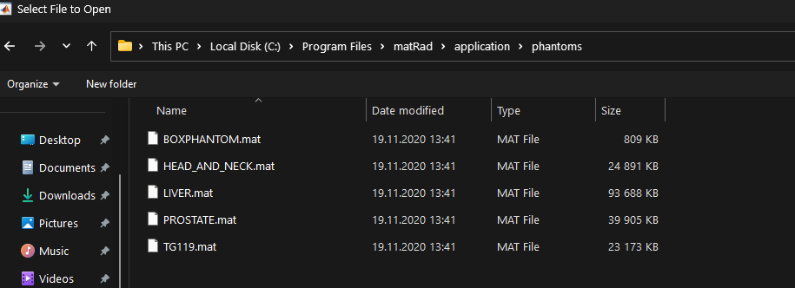
პაციენტების მონაცემების ჩატვირთვა
უნდა შევარჩიოთ დასხივების კუთხე,
რამდენი მხრიდან დავასხივოთ,
რომელი ველით

Slide 7
პირველად ვაჭერთ აქ, რომ გამოვ-
თვალოთ ველის დაკარგული ენერგია
ქსოვილში
სასურველი ანდა მაქსიმალური დოზა
ქსოვილებზე და/ან ორგანოებზე
„სტატუსის გაწერა“ (OAR / TAR)
ქსოვილების და/ან
ჩამონათვალი
საბოლოოდ ვაჭერთ ამ ღილაკს და ვიწყებთ ოპტიმიზაციას

Slide 8
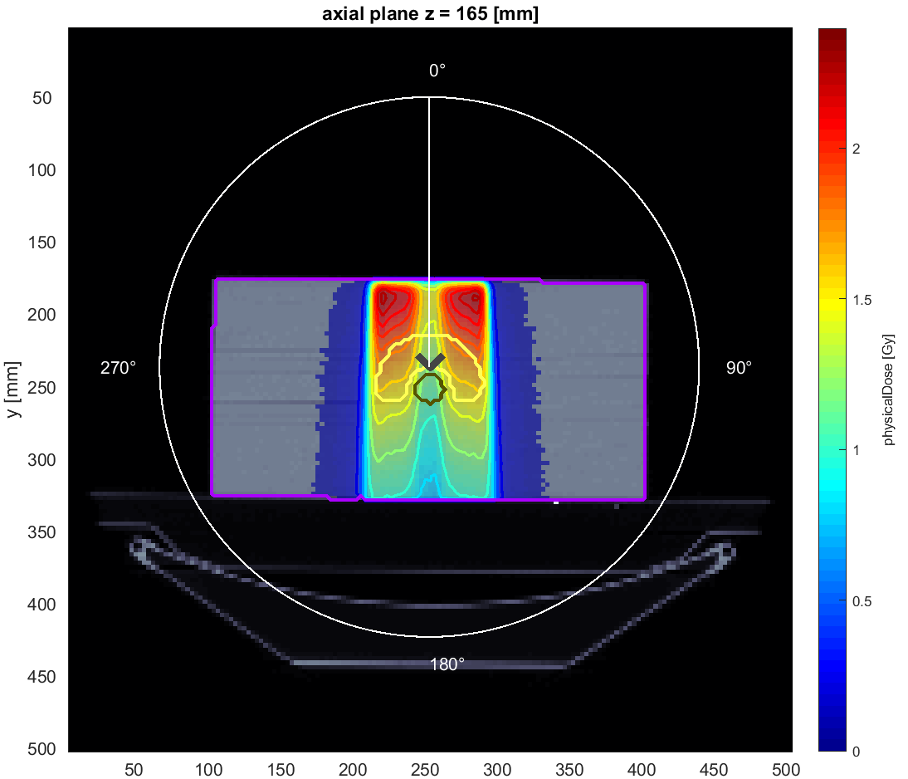
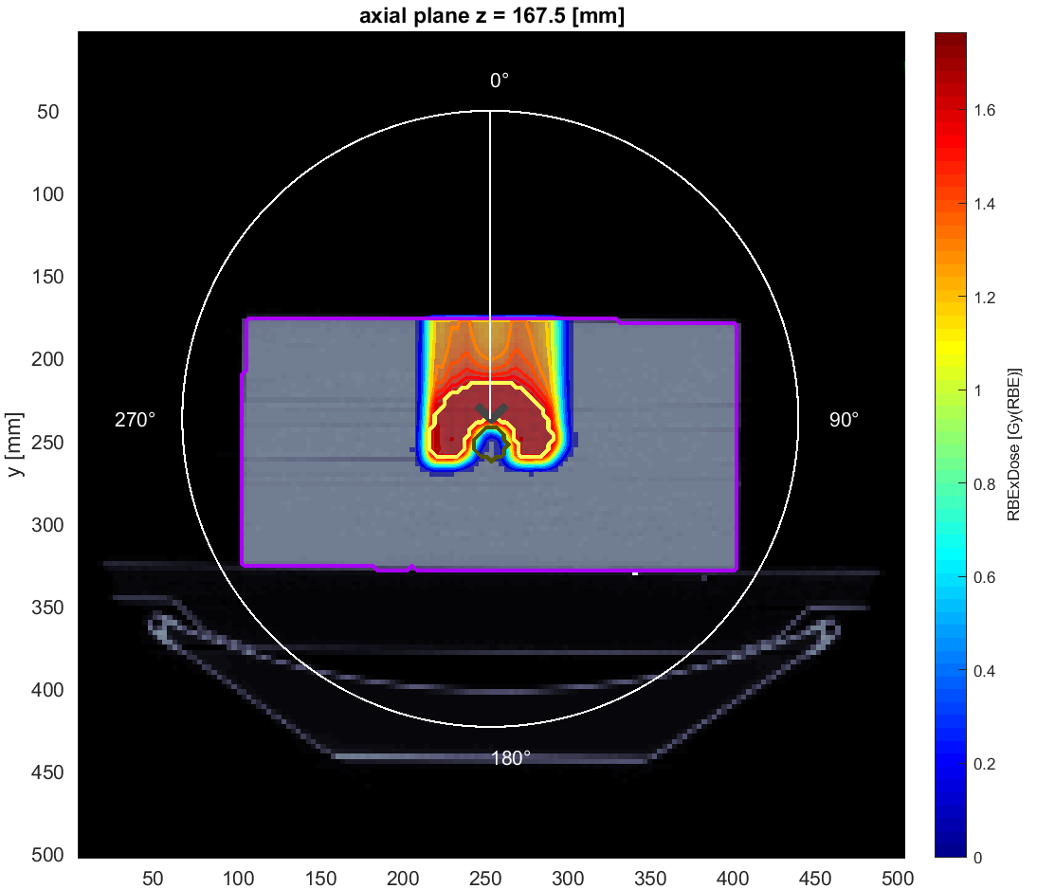
მიღებული შედეგების ანალიზი

Slide 9
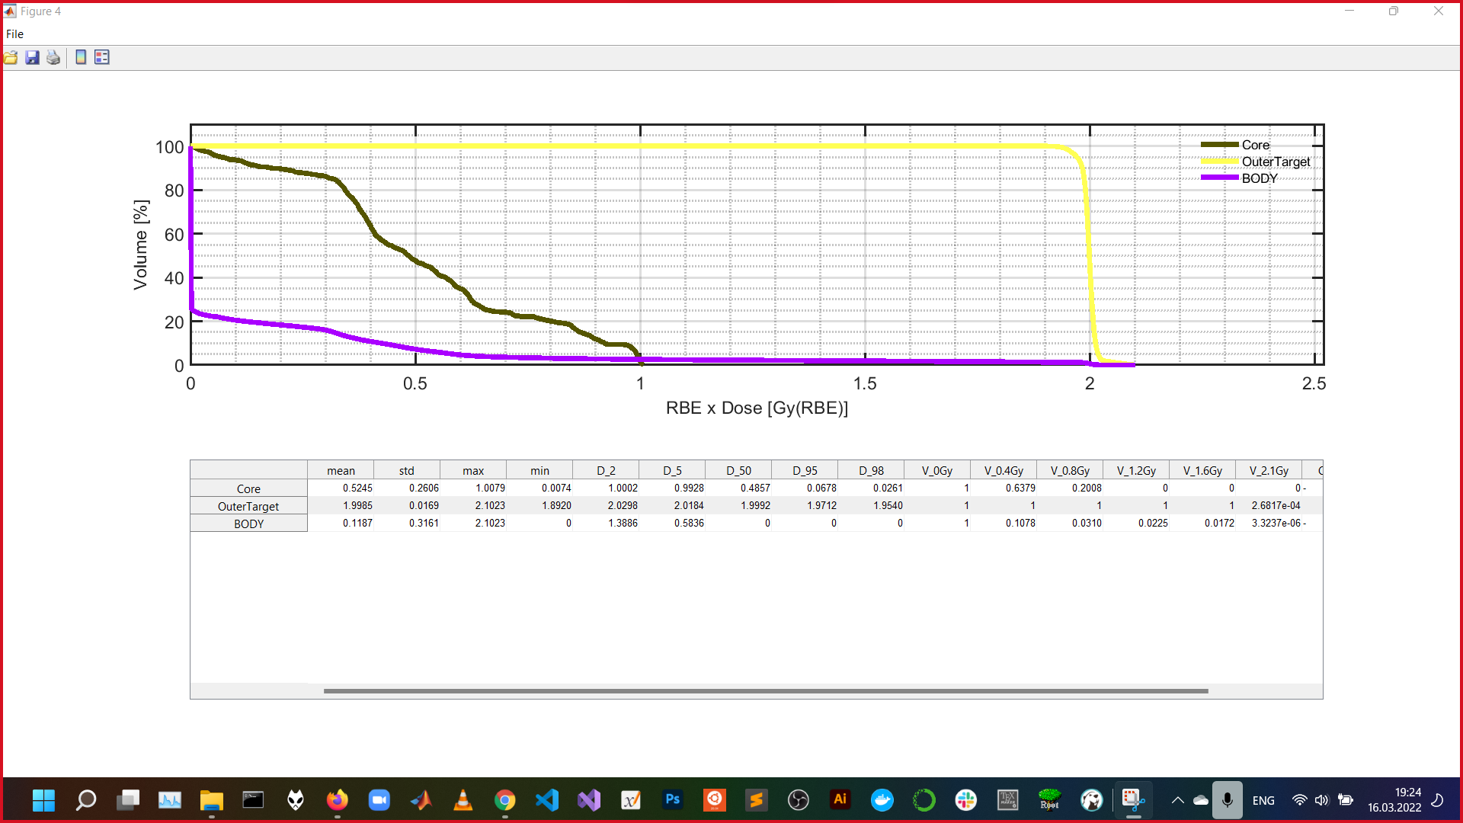
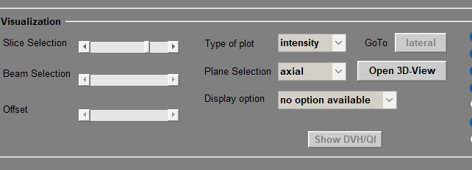
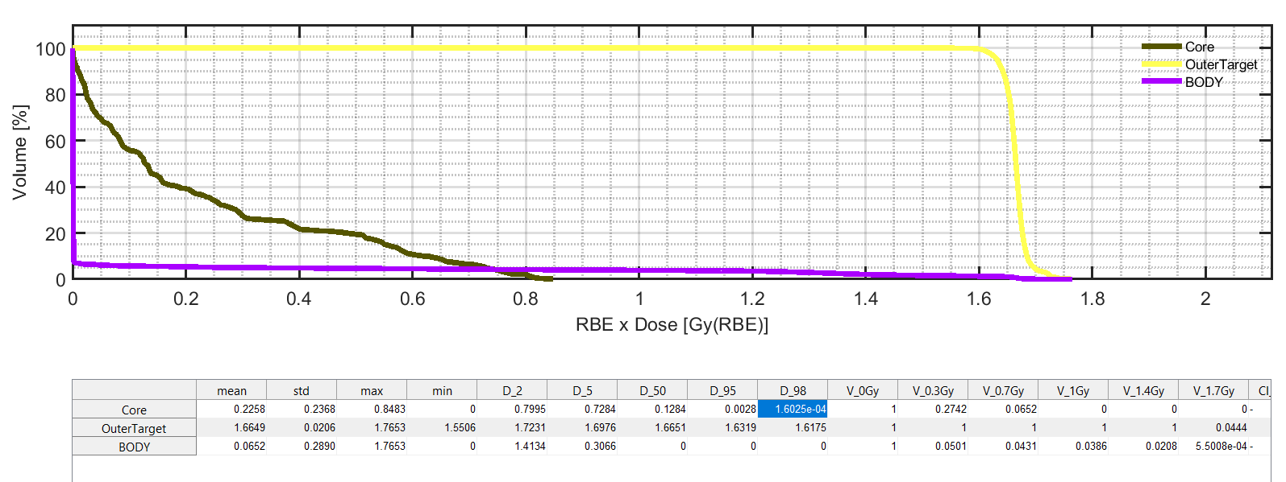
გრაფიკების სანახავად

Slide 10
დავიწყოთ

Slide 11
დამატებითი სლაიდები
მკურნალობა რეალურ პირობებში

Slide 12
ანატომია

Slide 13
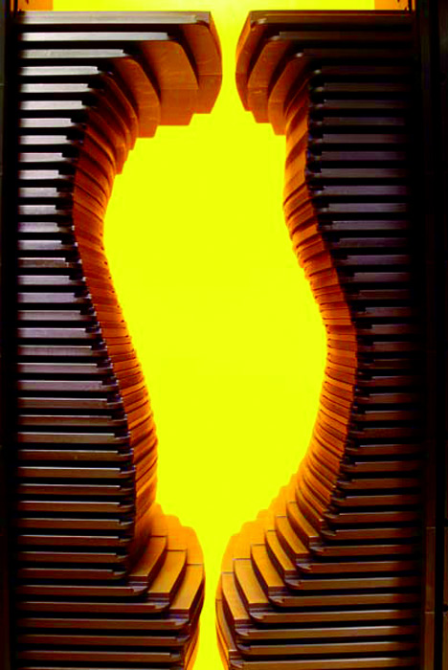
IMRT

